Slide 1




21년도 1학기 [과목명을 써주세요]
프로이트의
성격발달이론
프레젠테이션에 대한 부제목을 써주세요
팀명을 써주세요
20 최미리
20 방미리
18 이미리
20 김미리
21 박미리
19 정미리

Slide 2


목차
지그문트 프로이트
성격발달이론의 특징
성격 구조
성격 발달 단계
해당 챕터에 대한 간단한 설명을 2-3줄 내외로 써주세요.
해당 챕터에 대한 간단한 설명을 2-3줄 내외로 써주세요.
해당 챕터에 대한 간단한 설명을 2-3줄 내외로 써주세요.
해당 챕터에 대한 간단한 설명을 2-3줄 내외로 써주세요.
공헌과 비판
프로이트 평가
해당 챕터에 대한 간단한 설명을 2-3줄 내외로 써주세요.
해당 챕터에 대한 간단한 설명을 2-3줄 내외로 써주세요.

Slide 3
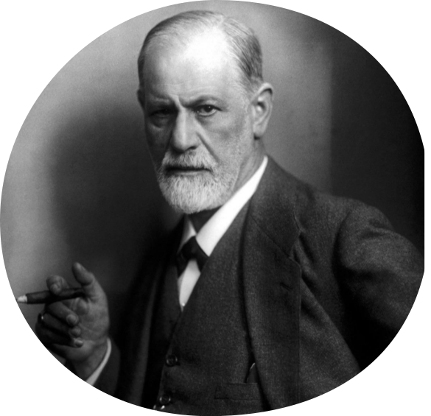



지그문트 프로이트
프로이트의 주요 이론과 정신분석학의 탄생 배경
소제목을 써주세요
관련 내용을 3줄 내외로 작성해 주세요. 사용된 폰트는 Noto Sans CJK KR Regular입니다. 글자 사이즈는 20입니다.관련 내용을 3줄 내외로 작성해 주세요.
소제목을 써주세요
관련 내용을 3줄 내외로 작성해 주세요. 사용된 폰트는 Noto Sans CJK KR Regular입니다. 글자 사이즈는 20입니다.관련 내용을 3줄 내외로 작성해 주세요.
소제목을 써주세요
Sigmund Freud
(1856 ~ 1939)
관련 내용을 3줄 내외로 작성해 주세요. 사용된 폰트는 Noto Sans CJK KR Regular입니다. 글자 사이즈는 20입니다.관련 내용을 3줄 내외로 작성해 주세요.

Slide 4






성격발달이론의 특징
소제목에 대한 부가적인 설명 혹은 강조하고 싶은 내용을 1-2줄로 써주세요
관련된 내용을 작성해 주세요
관련된 내용을 작성해 주세요
관련된 내용을 작성해 주세요
해당 페이지에 대한 내용을 작성해 주세요. 사용된 폰트는 Noto Sans CJK KR Regular입니다. 글자 크기는 20입니다. 해당 페이지에 대한 내용을 작성해 주세요. 사용된 폰트는 Noto Sans CJK KR Regular입니다. 글자 크기는 20입니다. 해당 페이지에 대한 내용을 작성해 주세요. 사용된 폰트는 Noto Sans CJK KR Regular입니다. 글자 크기는 20입니다.
관련된 내용을 작성해 주세요
관련된 내용을 작성해 주세요
관련된 내용을 작성해 주세요

Slide 5








주요 키워드
프로이트의 성격발달이론에서의 주요 키워드
중요한 키워드와 관련된 내용을 2-3줄 내외로 작성해 주세요.
키워드와 관련된 내용을 2-3줄 내외로 작성해 주세요
키워드와 관련된 내용을 2-3줄 내외로 작성해 주세요
키워드와 관련된 내용을 2-3줄 내외로 작성해 주세요
키워드와 관련된 내용을 2-3줄 내외로 작성해 주세요
중요 키워드
키워드
키워드
키워드
키워드

Slide 6


소제목을 써주세요
소제목에 대한 부가적인 설명 혹은 강조하고 싶은 내용을 1-2줄로 써주세요
키워드를 써주세요
해당 키워드에 대한 내용을 작성해 주세요. 사용된 폰트는 Noto Sans CJK KR Regular입니다. 글자 크기는 18입니다. 해당 키워드에 대한 내용을 작성해 주세요.
키워드를 써주세요
해당 키워드에 대한 내용을 작성해 주세요. 사용된 폰트는 Noto Sans CJK KR Regular입니다. 글자 크기는 18입니다. 해당 키워드에 대한 내용을 작성해 주세요.
해당 페이지에 대한 내용을 작성해 주세요. 사용된 폰트는 Noto Sans CJK KR Regular입니다. 글자 크기는 18입니다. 해당 페이지에 대한 내용을 작성해 주세요. 사용된 폰트는 Noto Sans CJK KR Regular입니다. 글자 크기는 18입니다. 해당 페이지에 대한 내용을 작성해 주세요. 사용된 폰트는 Noto Sans CJK KR Regular입니다. 글자 크기는 18입니다.
해당 페이지에 대한 내용을 작성해 주세요. 사용된 폰트는 Noto Sans CJK KR Regular입니다. 글자 크기는 18입니다.해당 페이지에 대한 내용을 작성해 주세요.
키워드를 써주세요
해당 키워드에 대한 내용을 작성해 주세요. 사용된 폰트는 Noto Sans CJK KR Regular입니다. 글자 크기는 18입니다. 해당 키워드에 대한 내용을 작성해 주세요.

Slide 7








리비도 이론의 근거
프로이트의 리비도 이론에 따른 연구결과 비교분석 그래프
50
B집단
D 집단
40
AC집단
AB 집단
30
BC 집단
20
A 집단
10
O 집단
해당 그래프에 대한 내용을 2-3줄 내외로 써주세요. 사용된 서체는 Noto Sans KR Medium 입니다. 글자 사이즈는 22입니다. 해당 그래프에 대한 내용을 2-3줄 내외로 써주세요. 사용된 서체는 Noto Sans KR Medium 입니다. 글자 사이즈는 22입니다.

Slide 8








성격 구조
소제목에 대한 부가적인 설명 혹은 강조하고 싶은 내용을 1-2줄로 써주세요
키워드를 써주세요
키워드를 써주세요
키워드를 써주세요
해당 키워드에 대한 내용을 작성해 주세요. 사용된 폰트는 Noto Sans CJK KR Regular입니다. 글자 크기는 18입니다. 해당 키워드에 대한 내용을 작성해 주세요. 사용된 폰트는 Noto Sans CJK KR Regular입니다. 글자 크기는 18입니다.
해당 키워드에 대한 내용을 작성해 주세요. 사용된 폰트는 Noto Sans CJK KR Regular입니다. 글자 크기는 18입니다. 해당 키워드에 대한 내용을 작성해 주세요. 사용된 폰트는 Noto Sans CJK KR Regular입니다. 글자 크기는 18입니다.
해당 키워드에 대한 내용을 작성해 주세요. 사용된 폰트는 Noto Sans CJK KR Regular입니다. 글자 크기는 18입니다. 해당 키워드에 대한 내용을 작성해 주세요. 사용된 폰트는 Noto Sans CJK KR Regular입니다. 글자 크기는 18입니다.

Slide 9






성격 발달 단계
프로이트의 성격발달이론에서의 성격 발달 단계
단계의 명칭을 써주세요
단계의 명칭을 써주세요
단계의 명칭을 써주세요
해당 단계에 대한 내용을 작성해 주세요. 사용된 폰트는 Noto Sans CJK KR Regular입니다. 글자 크기는 18입니다.
해당 단계에 대한 내용을 작성해 주세요. 사용된 폰트는 Noto Sans CJK KR Regular입니다. 글자 크기는 18입니다.
해당 단계에 대한 내용을 작성해 주세요. 사용된 폰트는 Noto Sans CJK KR Regular입니다. 글자 크기는 18입니다.
해당 페이지에 대한 내용을 작성해 주세요. 사용된 폰트는 Noto Sans CJK KR Regular입니다. 글자 크기는 18입니다. 해당 페이지에 대한 내용을 작성해 주세요. 사용된 폰트는 Noto Sans CJK KR Regular입니다. 글자 크기는 18입니다.
단계의 명칭을 써주세요
단계의 명칭을 써주세요
해당 단계에 대한 내용을 작성해 주세요. 사용된 폰트는 Noto Sans CJK KR Regular입니다. 글자 크기는 18입니다.
해당 단계에 대한 내용을 작성해 주세요. 사용된 폰트는 Noto Sans CJK KR Regular입니다. 글자 크기는 18입니다.

Slide 10


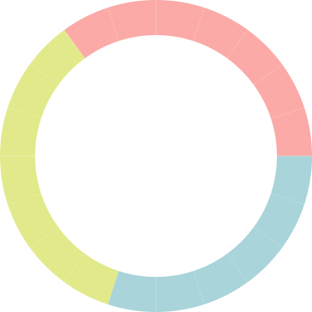
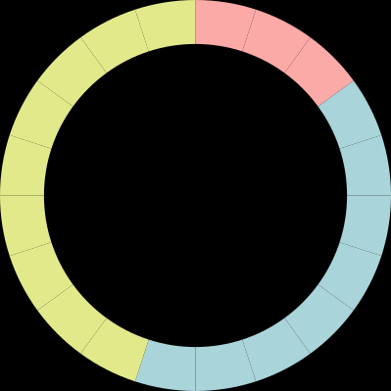
프로이트 평가
일반 학생들을 대상으로 한 프로이트의 이론에 대한 인지도와 신뢰도 설문조사 결과
프로이트의 이론 인지도
프로이트의 이론에 대한 신뢰도
해당 그래프에 대한 내용을 13줄 내외로 써주세요. 사용된 서체는 Noto Sans KR Regular 입니다. 글자 사이즈는 20입니다.해당 그래프에 대한 내용을 13줄 내외로 써주세요. 사용된 서체는 Noto Sans KR Regular 입니다. 글자 사이즈는 20입니다.해당 그래프에 대한 내용을 13줄 내외로 써주세요. 사용된 서체는 Noto Sans KR Regular 입니다. 글자 사이즈는 20입니다.
해당 그래프에 대한 내용을 13줄 내외로 써주세요. 사용된 서체는 Noto Sans KR Regular 입니다. 글자 사이즈는 20입니다.
30%
10%
해당 키워드에 대한 내용을 2-3줄 내외로 써주세요. 사용된 서체는 Noto Sans KR Regular 입니다. 글자 사이즈는 18입니다.
해당 키워드에 대한 내용을 2-3줄 내외로 써주세요. 사용된 서체는 Noto Sans KR Regular 입니다. 글자 사이즈는 18입니다.

Slide 11




감사합니다
질문이 있다면 말씀해주세요.

